Slide 1
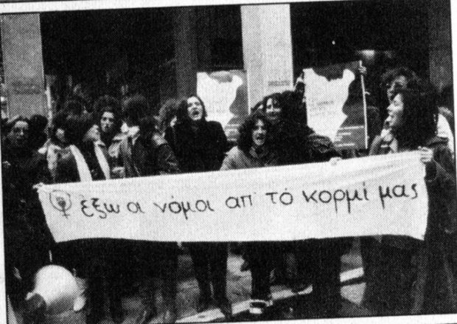
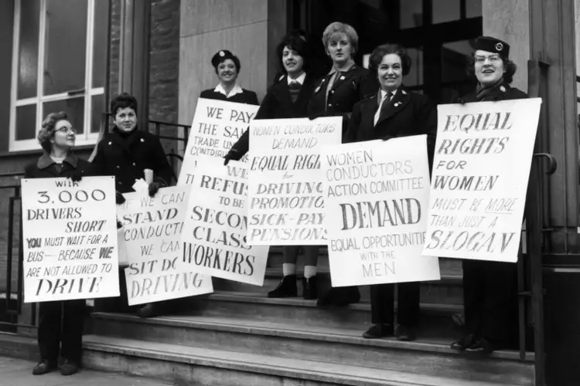
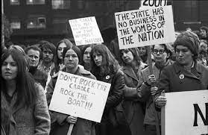
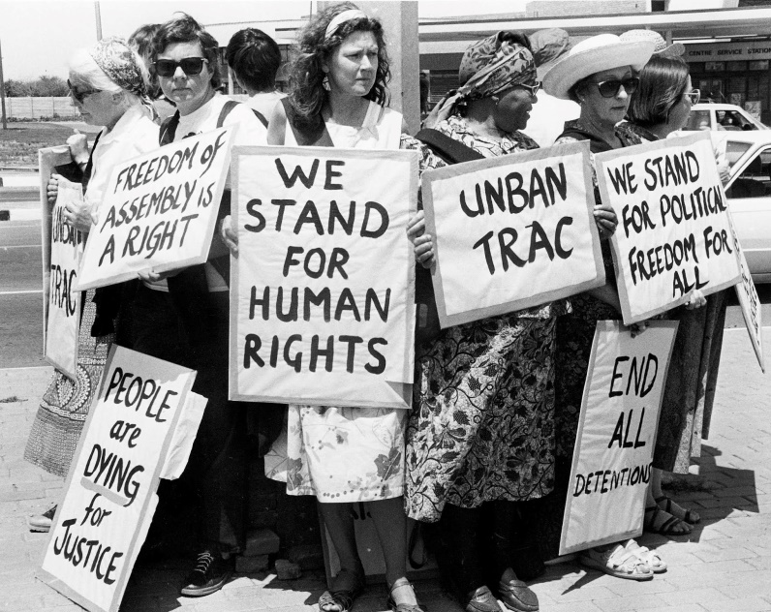
ΦΕΜΙΝΙΣΤΙΚΟ ΚΙΝΗΜΑ
Αλεξίου Σοφία Γ1

Slide 2
Τι είναι φεμινισμός;
Ο φεμινισμός είναι ένα πολιτικό και κοινωνικό κίνημα που ξεκινά από τα μέσα του 19ου αιώνα και συνεχίζεται μέχρι τις μέρες μας. Οι απαρχές του κινήματος του φεμινισμού, τοποθετούνται γύρω από τη Γαλλική Επανάσταση. Αρχικά, Louise-Félicité de Kéralio παρουσίασε ένα τετράδιο παραπόνων των γυναικών (1789), το οποίο αργότερα εξελίχθηκε στην λεγόμενη Διακήρυξη Δικαιωμάτων των Γυναικών (1791) που συνέγραψε η Ολυμπ ντε Γκουζ. Την ίδια περίπου περίοδο στις Η.Π.Α. έχουμε την πρώτη Διακήρυξη Συναισθημάτων με αιτήματα που αφορούσαν το δικαίωμα ψήφου και τη διεκδίκηση δικαιωμάτων γενικότερα σε σχέση με προβλήματα που αντιμετώπιζαν οι γυναίκες της εποχής είτε στο σπίτι είτε στον χώρο εργασίας τους. 40 χρόνια μετά έχουμε το πρώτο Φεμινιστικό Συνέδριο.

Slide 3
Το Πρώτο κύμα
Το Πρώτο Κύμα ξεσπά κατά την περίοδο της βιομηχανικής επανάστασης και φτάνει έως τη δεκαετία του 1950. Βασικές διεκδικήσεις ήταν το δικαίωμα εργασίας, ψήφου και εκπαίδευσης και κυρίως απασχόλησε τις γυναίκες στην Ευρώπη και στις ΗΠΑ, που ονομάστηκαν Σουφραζέτες. Οι γυναίκες αρχίζουν να απασχολούνται στη βιομηχανία που αναπτύσσεται, όμως αμείβονται ελάχιστα σε σχέση με τους άντρες, παραμένουν ανεκπαίδευτες, ενώ ταυτόχρονα είναι εξ ολοκλήρου επιφορτισμένες με τη φροντίδα του σπιτιού και της οικογένειας. Οι συνθήκες της γυναικείας «δουλείας» όπως ονομάστηκε αποτελούν βασικό ζητούμενο των πρώτων φεμινιστριών, που με τους αγώνες τους κατάφεραν να εξασφαλίσουν το δικαίωμα ψήφου, τη συμμετοχή των γυναικών στα εκπαιδευτικά ιδρύματα, και κινητοποίησαν την πολιτική εξουσία να εισηγηθεί τα πρώτα νομοσχέδια για την προστασία της μητρότητας. Σημαντικές φιγούρες του πρώτου κινήματος: Emmeline and Sylvia Pankhurst (Μ.Β.), Florence Nightingale (Μ.Β.), Susan Anthony (ΗΠΑ)

Slide 4
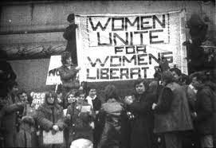
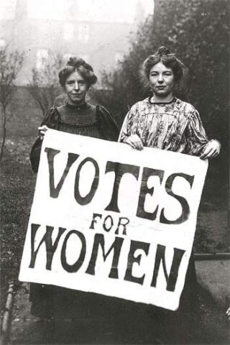
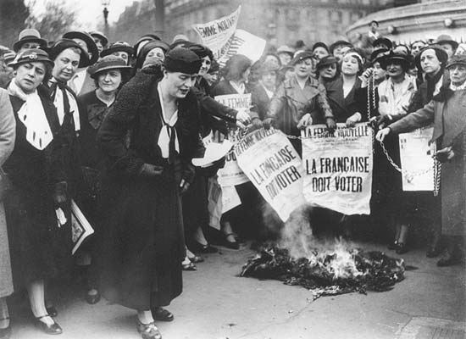
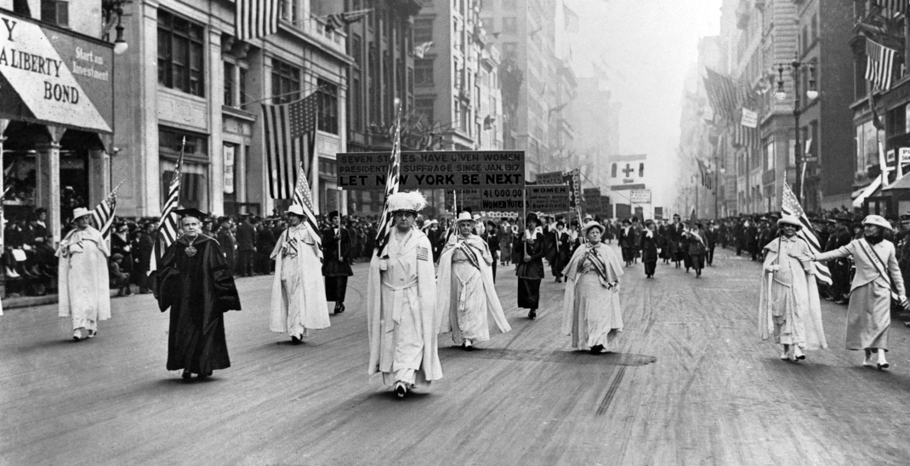
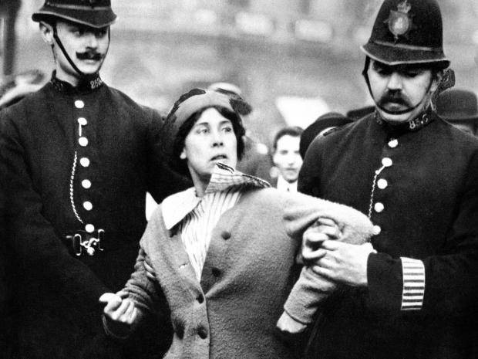
20.000 σουφραζέτες διαδηλώνουν στην πέμπτη λεωφόρο της Νέας Υόρκης το 1915
Σύλληψη «σουφραζέτας», Λονδίνο 1914

Slide 5
Σημαντικά πρόσωπα στο 1^{ο} κύμα
Anthony, Susan B. (1820-1906). Αμερικανίδα σουφραζέτα. Έκανε διαλέξεις για τα δικαιώματα των γυναικών και οργάνωσε σειρά συνδιασκέψεων πάνω στο θέμα αυτό. Συνέλεξε υπογραφές διεκδικώντας το δικαίωμα των γυναικών στην ψήφο και στην κατοχή ατομικής περιουσίας. Κατά το Εμφύλιο πόλεμο (1860-1865), εργάστηκε για την απελευθέρωση των σκλάβων και την κατάργηση της δουλείας. Το 1863 ίδρυσε μαζί με άλλες γυναίκες το Σύνδεσμο Γυναικών και υποστήριξε τις φιλελεύθερες πολιτικές του προέδρου των ΗΠΑ Αβραάμ Λίνκολν. Το 1972 γράφτηκε στους εκλογικούς καταλόγους του Ρότσεστερ της Νέας Υόρκης και τέσσερις μέρες αργότερα ψήφισε στις προεδρικές εκλογές. Τρεις βδομάδες μετά, αυτή και άλλες 15 γυναίκες που ψήφισαν, συνελήφθησαν και τους απαγγέλθηκαν κατηγορίες για παράνομη δράση. Μεταξύ του 1881-86 δημοσίευσε την Ιστορία της Γυναικείας Ψήφου, μια συλλογή από κείμενα για το γυναικείο κίνημα.

Slide 6
Σημαντικά πρόσωπα στο 1^{ο} κύμα
Pankhurst, Emmeline (1858-1928). Σουφραζέται από τη Μεγάλη Βρεταννία. Δούλεψε στο Μάντσεστερ. Το 1903 ίδρυσε μαζί με την κόρη της Κοινωνική και Πολιτική Ένωση Γυναικών.
Τruth, Sojourner (1797-1883). Γεννήθηκε στη Νέα Υόρκη, ως σκλάβα, με το όνομα Ισαμπέλα Βαν Βάγκνερ. Απέκτησε την ελευθερία της το 1827. Πήρε το όνομα "Sojourner Truth" το 1843 μετά από ένα όραμα που είχε. Το 1836, η Truth έγινε η πρώτη μαύρη γυναίκα που κέρδισε τον δικαστικό αγώνα κατά λευκών για δυσφήμιση. Το 1851, στη Συνδιάσκεψη των Γυναικών, έδωσε μια δημόσια ομιλία με τίτλο "Ain't I a Woman" που καθήλωσε το κοινό. Απόσπασμα από τη διάσημη δημόσια ομιλία:
«Αυτός εκεί ο άνδρας λέει ότι εκείνη εκεί η γυναίκα θέλει βοήθεια ν’ ανεβεί σε άμαξα και κάποιον να τη σηκώνει πάνω από τις λακκούβες με τα λασπόνερα και να κάθεται στην καλύτερη θέση παντού. Κανείς δεν με βοηθάει εμένα να ανεβαίνω σε άμαξες και να περνάω λακκούβες κι ούτε μου προσφέρει καμιά καλύτερη θέση! Δεν είμαι γυναίκα εγώ; Κοιτάξτε με! Κοιτάξτε τα μπράτσα μου! Έχω οργώσει τα χωράφια, και σπείρει και θερίσει και κανένας άνδρας δεν με ξεπερνούσε! Δεν είμαι γυναίκα εγώ; Έχω γεννήσει δεκατρία παιδιά και τα είδα σχεδόν όλα να πουλιούνται σκλάβοι, και όταν ούρλιαξα τον πόνο μου της μάνας κανείς δεν μ’ άκουσε εκτός απ’ τον Χριστό! «Ain’t I a Woman?»»

Slide 7
Το Δεύτερο κύμα
Το Δεύτερο Κύμα ξεκινάει το 1960 και φτάνει έως το 1980 και σχετίζεται άμεσα με την Σεξουαλική επανάσταση. Η σχέση των δύο φύλων, ο γάμος, το δικαίωμα στην αντισύλληψη και στην έκτρωση και γενικά στην ελευθερία του σώματος είναι τα κύρια θέματα που απασχολούνται στο δεύτερο κύμα. Η έννοια του πατριαρχικού συστήματος που συντηρεί και αναπαράγει την καταπίεση των γυναικών έρχεται στο προσκήνιο, ενώ ταυτόχρονα το φεμινιστικό κίνημα ενώνει τις δυνάμεις με την ΛΟΑΤ κοινότητα που παλεύει από την πλευρά της για τα δικαιώματα των ομοφυλοφίλων. Από τις πλέον σημαντικές εκπροσώπους του δεύτερου κύματος η Γαλλίδα Σιμόν ντε Μποβουάρ που με το βιβλίο της «Δεύτερο Φύλο» επιχειρεί μια φεμινιστική ανάλυση της γυναικείας ύπαρξης και της καταπίεσης των γυναικών, με βασική αρχή ότι «γυναίκα δεν γεννιέσαι αλλά γίνεσαι». Το βιβλίο αυτό εξαντλήθηκε από τις πρώτες μέρες κυκλοφορίας του και μάλιστα μπήκε στη μαύρη λίστα του Βατικανού, εξαιτίας των ανατρεπτικών του απόψεων. Σημαντικές φιγούρες του δεύτερου κύματος: Simon de Beauvoir (Το Δεύτερο Φύλο, 1949, 1953), Betty Friedan (The Female Mystique, 1963).

Slide 8
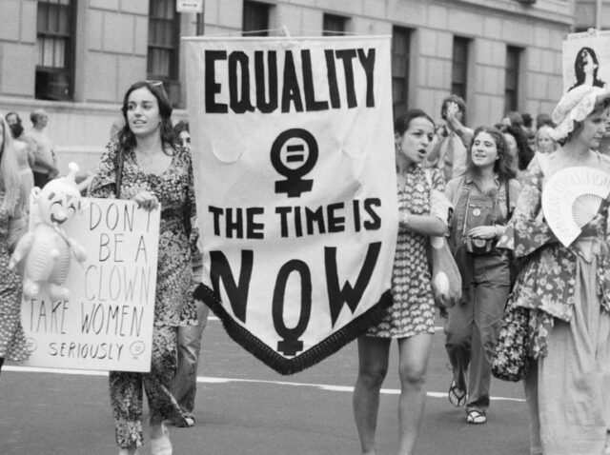
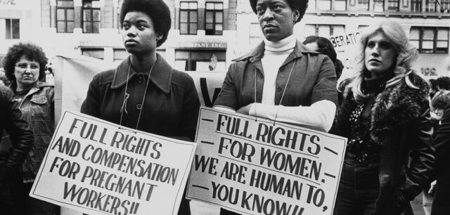
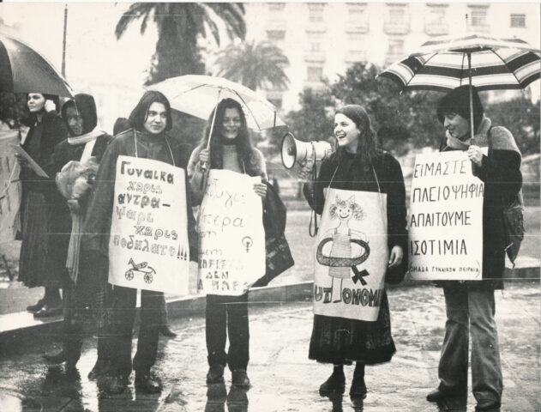
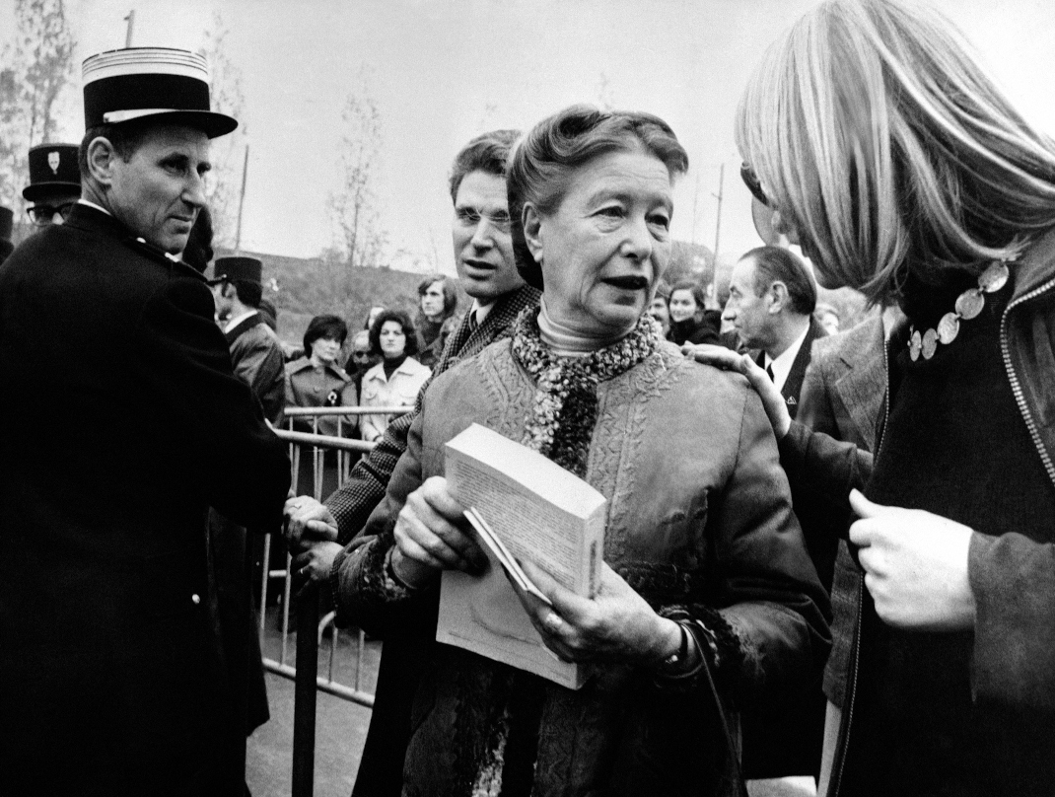
H Σιμόν Ντε Μποβουάρ μάρτυρας στη δίκη της Μαρί Κλερ, η οποία κατηγορείται για την έκτρωση που έκανε

Slide 9
Σημαντικά πρόσωπα στο 2^{ο} κύμα
Simone de Beauvoir (1908-1986) Θεωρείται ίσως η μεγαλύτερη φεμινίστρια του 20ου αιώνα. Ήταν φιλόσοφος, έγραψε μυθιστορήματα, δοκίμια, βιογραφίες και μονογραφίες. Είναι γνωστή για το περίφημο βιβλίο της Το δεύτερο φύλο (1949), στο οποίο διατύπωσε τη διάσημη θέση ότι «Δεν γεννιέσαι γυναίκα, αλλά γίνεσαι». Έτσι βάζει τις βάσεις για τη θεωρία της κοινωνικής κατασκευής του φύλου. Η φεμινιστική θεωρία από το 1970 και έπειτα στηρίζεται στη διαπίστωση ότι η έμφυλη ταυτότητα, δηλαδή ο τρόπος με τον οποίο βιώνουμε το φύλο μας, δεν απορρέει από τη «φύση μας» και τη βιολογία αλλά είναι κοινωνικά και ιστορικά προσδιορισμένη. Η φεμινιστική θεωρία σε αυτό το πλαίσιο είναι, αντι- ουσιοκρατική
Η Μπέττυ Φρίνταν (Betty Friedan) ήταν Αμερικανίδα ακτιβίστρια και φεμινίστρια, κορυφαία φιγούρα στο γυναικείο κίνημα στις Ηνωμένες Πολιτείες. Το βιβλίο της «Το Γυναικείο Μυστήριο», που εκδόθηκε το 1963 συχνά πιστώνεται για την έναρξη του δεύτερου κύματος του Αμερικανικού φεμινισμού του 20ού αιώνα. Το 1966, η Φρίνταν συνίδρυσε και εκλέχτηκε πρώτη πρόεδρος της «Εθνικής Οργάνωσης για τις Γυναίκες» ,η οποία στόχευε να φέρει τις γυναίκες στο επίκεντρο της αμερικανικής κοινωνίας τώρα σε ισότιμη σχέση με τους άνδρες.

Slide 10
Το Τρίτο κύμα
Το Τρίτο Κύμα, το οποίο ξεκινάει τη δεκαετία του ’80-’90 δίνοντας έμφαση στη βία βιασμοί, σεξουαλική παρενόχληση ενδοοικογενεική βία, και στη ρατσιστικής συμπεριφορά έναντι των γυναικών, ενώ μιλάει ανοιχτά για το δικαίωμα της αναπαραγωγής και των μονογονεϊκών οικογενειών. Μια ομάδα των φεμινιστριών, που ονομάζονται μεταφεμινίστριες, αντιτίθενται σε προηγούμενες διατυπώσεις και αρνούνται να δεχτούν την ιδέα ότι η γυναίκα είναι «θύμα» αντίθετα προασπίζονται την ενδυνάμωση της γυναικείας ταυτότητας, προτρέποντας τις γυναίκες να αναλάβουν την ευθύνη του εαυτού τους. Σημαντική κατάκτηση του Τρίτου κύματος είναι ότι για πρώτη φορά άνοιξε το φεμινιστικό θέμα και εκτός του Δυτικού Κόσμου, καταδεικνύοντας τον ρατσισμό που υφίστανται οι έγχρωμες γυναίκες, αλλά και ζητήματα ανελευθερίας σε όλες τις περιοχές του πλανήτη. Σημαντικές φιγούρες του τρίτου κύματος:Rebecca Walker, Judith Butler Kathleen Hanna ,bell hooks ,Jean Kilbourne ,Inga Muscio ,Rebecca Walker, Kaia Wilson, Molly Yard

Slide 11
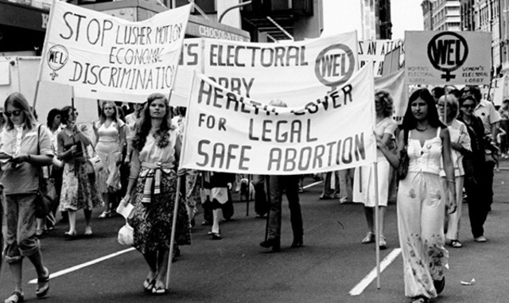
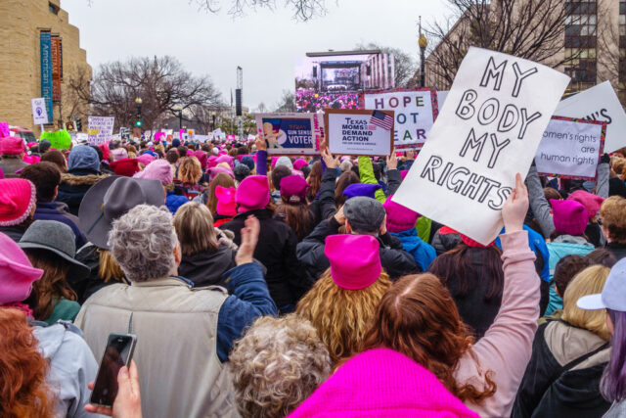
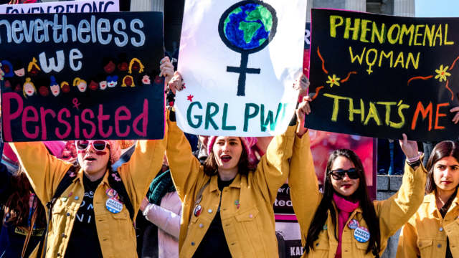

Slide 12
Σημαντικά πρόσωπα στο 3^{ο} κύμα
Η Ρεμπέκα Γουόκερ (Rebecca Walker) είναι Αμερικανίδα φεμινίστρια και συγγραφέας. Το περιοδικό Τάιμ την έχει κατατάξει ανάμεσα στους πενήντα μελλοντικούς ηγέτες της Αμερικής. Η Γουόκερ έχει δεχτεί πολλά βραβεία για την δουλειά της, συμπεριλαμβανομένων των «Φεμινίστρια της Χρονιάς» από το Fund for the Feminist Majority, και το «Βραβείο των Γυναικών που θα Μπορούσαν να γίνουν Πρόεδροι» από την Ομοσπονδία Γυναικών Ψηφοφόρων. Περνά πολύ από τον χρόνο της μιλώντας για τον φεμινισμός τρίτου κύματος και τον ακτιβισμό σε πανεπιστήμια και συνέδρια. Η Γουόκερ θεωρεί τον εαυτό της αμφιφυλόφιλη, και έχει δηλώσει πως «έλκεται από ανθρώπους ανεξαρτήτως της ανατομίας τους και της φυλετικής τους κοινωνικοποίησης.»
Η Μπελλ Χουκς ( Bell Hooks )ήταν Αμερικανίδα καθηγήτρια πανεπιστημίου που ειδικευόταν στην κοινωνική κριτική, εστιάζοντας σε ομάδες που διακρίνονται από εγκαθιδρυμένες διαφορές στην κοινωνική εξουσία. Ως φεμινίστρια κοινωνική κριτικός, ήταν περισσότερο γνωστή για την κριτική της και τη στρατηγική της εναντίον αυτού που όριζε ως «λευκή ρατσιστική καπιταλιστική πατριαρχία». Πίστευε, μεταξύ άλλων, ότι πολλά σύγχρονα κοινωνικά θέματα (ιδιαιτέρως η φυλή, το γένος, το φύλο, η τάξη και ο σεξουαλικός προσανατολισμός) είναι αξεδιάλυτα διασυνδεδεμένα, και πως η θετική κοινωνική αλλαγή απαιτεί την αντιμετώπισή τους «ως ένα».

Slide 13
Το φεμινιστικό κίνημα στην Ελλάδα
Στο τέλος του 19ου αιώνα και στις αρχές του 20ου εμφανίζεται το ελληνικό φεμινιστικό κίνημα, και όπως σε όλες τις χώρες της Ευρώπης επικεντρώνεται κατ΄αρχήν στο δικαίωμα των γυναικών στη μόρφωση. Οι πρώτες ελληνίδες φεμινίστριες είναι δασκάλες.

Slide 14
Η Καλλιρόη Παρρέν

Slide 15
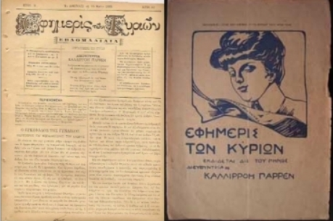
Η Καλλιρόη Παρρέν
Η πρώτη διάσημη Ελληνίδα φεμινίστρια ήταν δημοσιογράφος και εκδότρια. Το 1888 άρχισε να εκδίδει την περίφημη εβδομαδιαία εφημερίδα Εφημερίς των Κυριών, που συντάσσονταν αποκλειστικά από γυναίκες και απευθυνόταν σε γυναίκες κυρίως της Αθήνας και του Πειραιά. Στόχος της εφημερίδας ήταν να εισάγει και στην Ελλάδα τους φεμινιστικούς προβληματισμούς που ήδη απασχολούσαν τις γυναίκες των δυτικοευρωπαϊκών κρατών και να αφυπνίσει τις συνειδήσεις των γυναικών της τότε εποχής. Το 1920 ιδρύεται ο Σύνδεσμος για τα Δικαιώματα της Γυναίκας και σταδιακά σχηματοποιείται ο μεσοπολεμικός φιλελεύθερος φεμινισμός, που επιδιώκει τη βελτίωση της θέσης της γυναίκας με την επίκληση των φιλελεύθερων αστικών αρχών της ισονομίας. Τα πρώτα αποτελέσματα είναι ορατά με τη θεσμοθέτηση το 1929 της υποχρεωτικής φοίτησης των κοριτσιών στα σχολεία και το 1952 του δικαιώματος του εκλέγειν και εκλέγεσθαι.

Slide 16
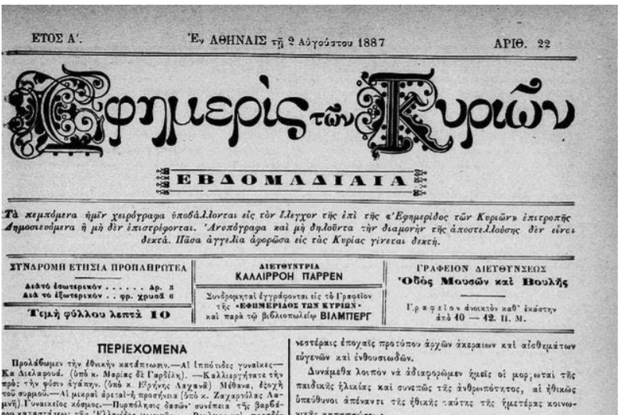
Η Καλλιρόη Παρρέν
Το 1893 αντιπροσώπευσε τις Ελληνίδες στο Διεθνές φεμινιστικό συνέδριο του Σικάγου και όταν επέστρεψε μετά την επιστροφή ίδρυσε την "Ένωση υπέρ της Χειραφετήσεως των Γυναικών». • Επίσης, η αγάπη της για την ελληνική παράδοση, την οδήγησε το 1911 να δημιουργήσει το «Λύκειον των Ελληνίδων», το οποίο ξεκίνησε κατά την περίοδο των Βαλκανικών Πολέμων την καταγραφή, διδασκαλία και παρουσίαση παραδοσιακών χορών, ενώ η δράση του συνεχίζεται μέχρι και σήμερα. Η Παρρέν ήταν η πρώτη που κίνησε το θέμα της παραχώρησης δικαιώματος ψήφου στις γυναίκες, ήδη από τη δεκαετία του 1890, που όμως έγινε πραγματικότητα μόνο μετά από 70 χρόνια.

Slide 17
Φεμινιστικά περιοδικά
Εκείνην την εποχή στα περίπτερα και τα βιβλιοπωλεία της χώρας δεν έβλεπες γυαλιστερά εξώφυλλα με εμπορευματικοποιημένες απεικονίσεις του γυναικείου σώματος. Έβρισκες τίτλους όπως η Σκούπα για το γυναικείο ζήτημα, η Κατίνα, η Δίνη. Περιοδικά γραμμένα και στημένα από γυναίκες, που μιλούσαν για τη γυναικεία σεξουαλικότητα, για την ενδοοικογενειακή βία, για την αντισύλληψη, για όλα αυτά που μέχρι τότε παρέμεναν αθέατα πίσω από τις “καθαγιασμένες” πόρτες του οικογενειακού θεσμού.

Slide 18
Αγώνες για την αλλαγή του οικογενειακού δικαίου
1979-1982 υπάρχουν πολλές κινητοποιήσεις των γυναικείων τμημάτων και των φεμινιστικών οργανώσεων, με αίτημα την αλλαγή του οικογενειακού δικαίου. Προβάλλεται τόσο η ανάγκη θεσμικής άρσης της ανισότητας, όσο και ο ρόλος του σπιτιού ως κατεξοχήν πεδίου που ασκείται η ανδρική κυριαρχία. Η συγκέντρωση στις 8 Μαρτίου του 1980 πολλών νέων γυναικών με ομπρέλες στα Προπύλαια είναι από τις πιο χαρακτηριστικές στιγμές του κινήματος. Τελικά, το 1983 η κυβέρνηση του ΠΑΣΟΚ προχωρά στην αναμόρφωση του οικογενειακού δικαίου. Η έννοια της πατριαρχικής οικογένειας αντικαθίσταται με την οικογένεια της ισότητας, ο θεσμός της προίκας καταργείται, θεσμοθετείται το συναινετικό διαζύγιο και γενικά εκσυγχρονίζονται οι διατάξεις διαζυγίου, ορίζεται η δυνατότητας αξίωσης των συζύγων στην περιουσία που αποκτήθηκε κατά τη διάρκεια του γάμου, προβλέπεται ότι η γυναίκα διατηρεί το επώνυμό της και μετά τον γάμο.

Slide 19
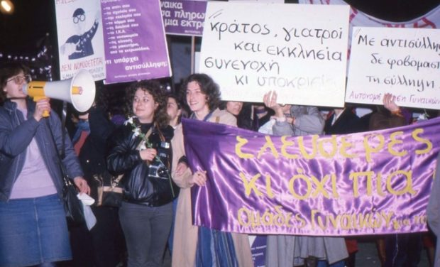
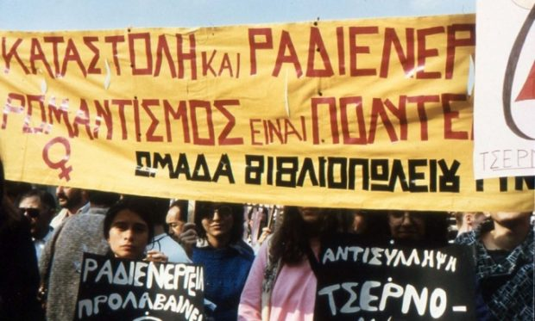
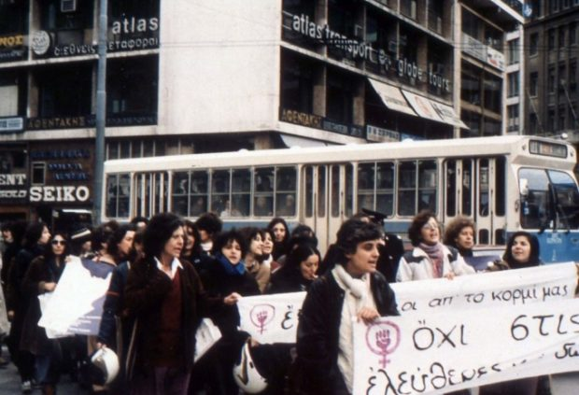

Slide 20
Αγώνας για τον έλεγχο του γυναικείου σώματος
Η δεκαετία του ΄80 ήταν μια περίοδος σφοδρής βίας ενάντια στις γυναίκες, κατά την οποίαν έδρασαν μια σειρά κωδικοποίηση που συσκοτίζει την έμφυλη παράμετρο της βίας, σκορπώντας τον θάνατο σε μια σειρά από γυναίκες και τον τρόμο σε πολύ περισσότερες. Οι γυναίκες διαδήλωναν για να υπερασπιστούν το δικαίωμά τους να κυκλοφορούν στους δρόμους χωρίς να φοβούνται και να κινδυνεύουν, έδειχναν έμπρακτη αλληλεγγύη στα θύματα βίας και βιασμού, πάλευαν ενάντια στον στιγματισμό του θύματος, ζητούσαν την αυστηροποίηση της νομοθεσίας και αποδομούσαν με τον λόγο τους τη βολική ρητορική του «μεμονωμένου περιστατικού» ή την πάντα προσφιλή ψυχιατρικοποίηση που επεδίωκαν οι δράστες. Ένα ζήτημα που επίσης συσπείρωνε το φεμινιστικό κίνημα και αναδείχθηκε σε βασική στρατηγική για ορισμένα χρόνια ήταν η έκτρωση και η αντισύλληψη. Έγιναν πολλές δράσεις, με κορύφωση την καμπάνια συλλογής υπογραφών, όταν πάνω από 500 γυναίκες υπέγραψαν δηλώνοντας ότι είχαν κάνει έκτρωση. Κάποιες από αυτές συνελήφθησαν, αλλά ήταν τόσο μεγάλη η πίεση, που αφέθηκαν γρήγορα ελεύθερες.

Slide 21
8 Μαρτίου
Η Παγκόσμια ημέρα της γυναίκας εορτάζεται στις 8 Μαρτίου κάθε χρόνο ως ημέρα μνήμης των αγώνων του κινήματος για τα δικαιώματα των γυναικών.
Στις Ηνωμένες Πολιτείες, οι εργάτριες στο τομέα της υφαντουργίας και του ιματισμού κινητοποιήθηκαν στις 8 Μάρτη του 1857 στη Νέα Υόρκη για τις απάνθρωπες συνθήκες εργασίας και τους χαμηλούς μισθούς τους. Η αστυνομία επιτέθηκε και διέλυσε βίαια το πλήθος των λευκοντυμένων γυναικών. Το 1908 παρέλασαν 15.000 γυναίκες στους δρόμους της Νέας Υόρκης ζητώντας λιγότερες ώρες εργασίας, καλύτερους μισθούς και δικαίωμα ψήφου

Slide 22
Φεμινισμός πορεία

Slide 23
Πηγές
https://www.efsyn.gr/nisides/185652_feministiko-kinima-stin-ellada
https://tomov.gr/2017/02/23/poy-pigan-oi-ellinides-feministries/
https://www.bovary.gr/faces/oramatistes/i-istoria-toy-feministikoy-kinimatos
https://www.slideshare.net/4lykeiotrip/ss-14934450
https://www.maxmag.gr/fotografia/feminismos-ta-tria-kymata-kai-i-apotyposi-toys/
https://www.timetoast.com/timelines/43560f77-e14f-4875-984e-3167973a9dc5
https://el.wikipedia.org/wiki/%CE%A0%CE%B1%CE%B3%CE%BA%CF%8C%CF%83%CE%BC%CE%B9%CE%B1_%CE%B7%CE%BC%CE%AD%CF%81%CE%B1_%CF%84%CE%B7%CF%82_%CE%B3%CF%85%CE%BD%CE%B1%CE%AF%CE%BA%CE%B1%CF%82

